Slide 1

Lập trình multithread
Giảng Viên: Lưu An Phú

Slide 2
Agenda
Ưu điểm nhược điểm
Tạo và hủy thread
Đồng bộ giữa các thread

Slide 3
Định nghĩa
Thread là một luồng các các lệnh mà cpu coi là một đối tượng khi sử dụng bộ lập lịch.
Example: Chạy đồng thời scanf và printf hoặc scanf và write().

Slide 4
Ưu điểm nhược điểm
Tối ưu được hiệu năng xử lý của tất cả các core
Các thread được lập lịch một cách độc lập
Nếu 1 thread gặp lỗi, tất cả các thread còn lại sẽ bị terminate.
Tránh được trạng thái block chương trình
Cần lưu ý đồng bộ dữ liệu giữa các thread
Notes:
Mỗi khi trong source code xuất hiện những đoạn code cần thời gian xử lý lâu và có thể chạy độc lập với đoạn code bên dưới thì nên nghĩ đến việc tạo thread mới để xử lý.

Slide 5
Tạo mới một thread
#include <pthread.h>
int pthread_create(pthread_t *restrict tidp, const pthread_attr_t *restrict attr, void *(*start_rtn)(void *), void *restrict arg);
Returns: 0 if OK, error number on failure

Slide 6
Kết thúc một thread
Thread call pthread_exit, return hoặc bị cancel bởi 1 thread khác.
void pthread_exit(void *rval_ptr)
1 thread khác phải clear resource của thread đã exit
int pthread_cancel(pthread_t tid);
int pthread_join(pthread_t thread, void **rval_ptr)
Block cho đến khi thread cần đợi kết thúc
Return EINVAL nếu thread kia đã kết thúc từ trước

Slide 7
Thực hành
Đếm số lượng số lẻ từ 1 đến 100 tỷ. Code theo 2 trường hợp, trường hợp 1 sử dụng multithread, trường hợp 2 không sử dụng multithread. So sánh thời gian của 2 trường hợp.
Viết 1 chương trình C tạo 10 file, mỗi file chứa 5 triệu số ngẫu nhiên có 1 chữ số. Sử dụng multithread và không multithread rồi so sánh thời gian.

Slide 8
Các phương thức đồng giữa các threads

Slide 9
Mất đồng bộ dữ liệu giữa các thread
Ví dụ minh họa về mất đồng bộ khi 2 thread cùng đọc ghi vào 1 biến
Mất đồng bộ ghi đọc ghi vào mảng và file

Slide 10
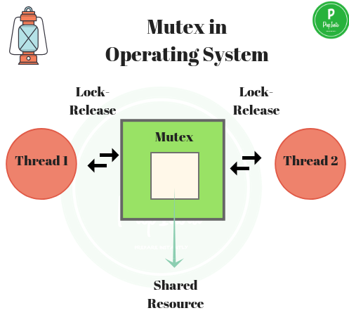
Mutex
Chỉ có một khóa duy nhất.
Trong một thời điểm chỉ 1 thread có được khóa
Notes:
Trong Linux, process sẽ rơi vào trạng thái sleep mỗi khi tiến hành lock mutex

Slide 11
Mutex
Function:
int pthread_mutex_init(pthread_mutex_t *restrict mutex, const pthread_mutexattr_t *restrict attr)
int pthread_mutex_destroy(pthread_mutex_t *mutex)
int pthread_mutex_lock(pthread_mutex_t *mutex)
int pthread_mutex_unlock(pthread_mutex_t *mutex)
int pthread_mutex_trylock(pthread_mutex_t *mutex);

Slide 12
Thực hành
Viết chương trình C tạo 2 thread, cả 2 thread lần lượt tăng biến đó lên 1 đơn vị, sử dụng mutex để đồng bộ việc ghi vào biến đó.
Viết 1 chương trình C tạo ra 2 thread, 2 thread đều ghi vào chung 1 file, sử dụng mutex để bảo vệ file, nên sử dụng wrapper function thay cho hàm ghi file thông thường.

Slide 13
Dead lock
Là trạng thái trong hệ thống có 2 hoặc nhiều luồng xử lý đi vào vòng lặp vô tận để chờ đợi tài nguyên của nhau.
Có khả năng xuất hiện khi hệ thống có 2 hoặc nhiều thread sử dụng chung nhiều lock để hoàn thành công việc.
Cách khắc phục: Giảm số lượng lock trong source code.

Slide 14
Semaphore
Có 1 hoặc nhiều khóa
Trong một thời điểm có thể có 1 hoặc nhiều thread có được khóa

Slide 15
Semaphore
Source code
sem_t sem_name;
int sem_init(sem_t *sem, int pshared, unsigned int value);
int sem_wait(sem_t *sem)
int sem_post(sem_t *sem);
int sem_destroy(sem_t *sem);
Notes:
Ví dụ minh họa

Slide 16
Wrapper function
Tạo các hàm đọc ghi riêng cho những tài nguyên có thể bị xung đột.
Sử dụng các trick của C để giấu đi tài nguyên đó, chỉ cung cấp ra ngoài các hàm đọc ghi.
Minh họa

Slide 17
Thực hành
Viết 1 chương trình C tạo ra 3 thread, các thread lần lượt được tăng 1 biến chung thêm một đơn vị và ghi giá trị mới vào 1 trong 2 file output. Sử dụng semaphore để đồng bộ việc ghi vào 2 file
Tạo 10 ma trận kích thước 200x200. Nhân 10 ma trận đó với nhau sử dụng multi thread.

Slide 18
Thank you

